Slide 1
第22讲 记忆元件与时序电路分析
一、锁存器与触发器（难点）
二、时序电路分析
习题：3、4、6

Slide 2
锁存器与触发器
内容
SR和D锁存器，主从式边沿D触发器
目标
根据输入序列，求出锁存器的输出序列，写出它的特征方程。描述主从式边沿触发器的工作过程。解释锁存器与触发器的“透明”性，并合理选用它们。

Slide 3
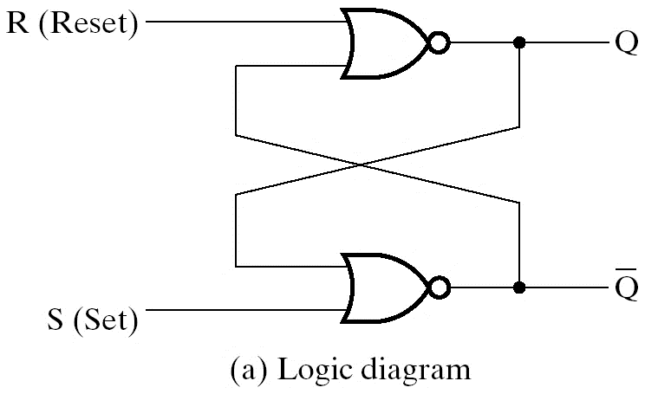


4.3 存储元件 -锁存器（1/4）
或非门
SR锁存器
时序特性
（功能表）
特征方程
Time
R
S
Q^{n+1}
Q^{n+1}
Comment
0
0
?
?
Stored state unknown
0
1
1
0
“Set” to 1
0
0
1
0
Now “remembers” 1
1
0
？
1
0
？
“Reset” to 0
0
0
0
1
Now “remembers” 0
1
1
0
0
Both go low
0
0
?
?
Unstable!

Slide 4
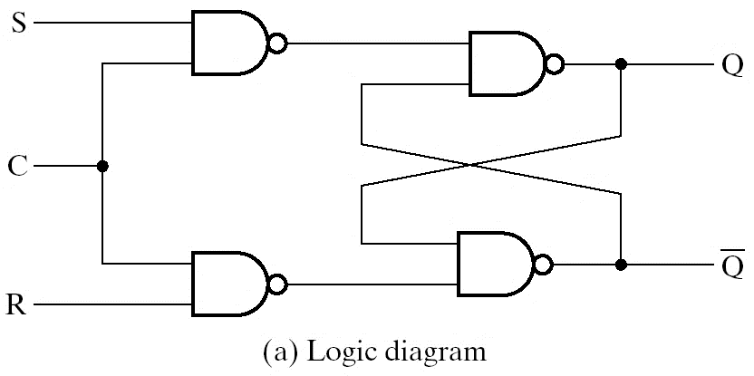

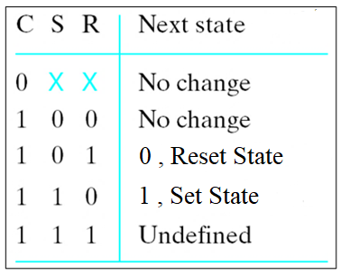
4.3 存储元件 -锁存器（2/4）
带控制端的SR锁存器
C可以是时钟或其它控制信号
当C=1时，其特性与一般SR锁存器的特性相同
功能表
特征方程？
状态图？
SR
00, 01
10
0
1
Q
00, 10
01

Slide 5
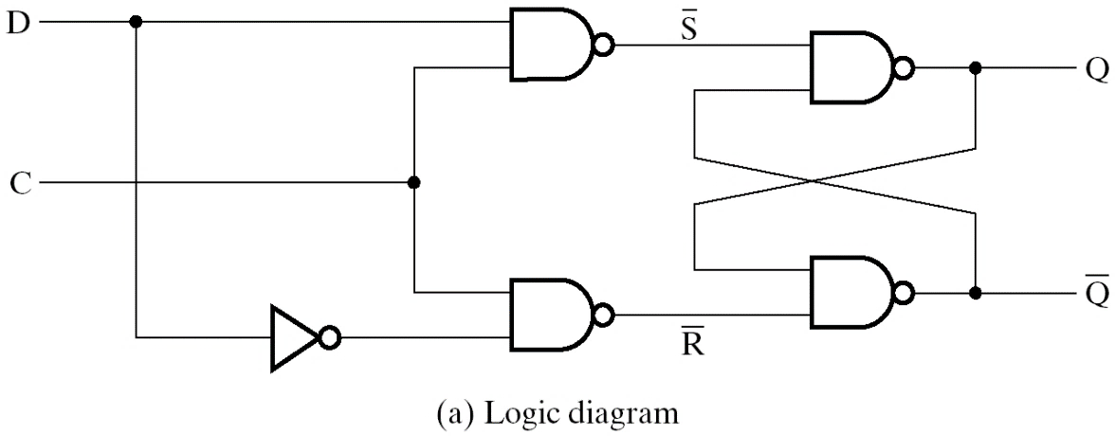
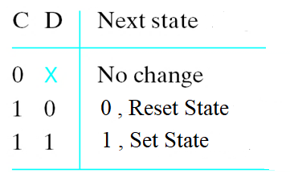
4.3 存储元件 -锁存器（3/4）
避免同时为0
带控制端的D锁存器
时序特性
没有不确定状态！
特征方程？
状态图？
D
1
0
1
0
1
Q
0

Slide 6
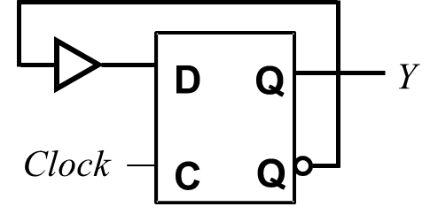
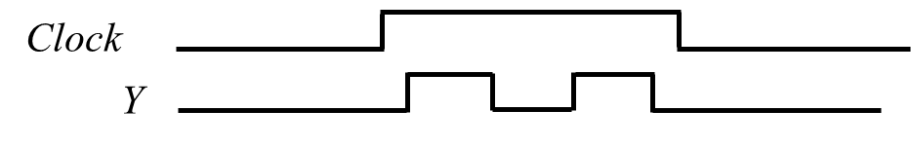
4.3 存储元件 -锁存器（4/4）
锁存器可用来快速捕获外部随机输入
锁存器“透明”，会使电路的状态或输出不稳定！
考虑下面的电路
设Y的初值为0
当C=1时，Y？
振荡，不可预测！
请画出锁存器输出Y的波形

Slide 7
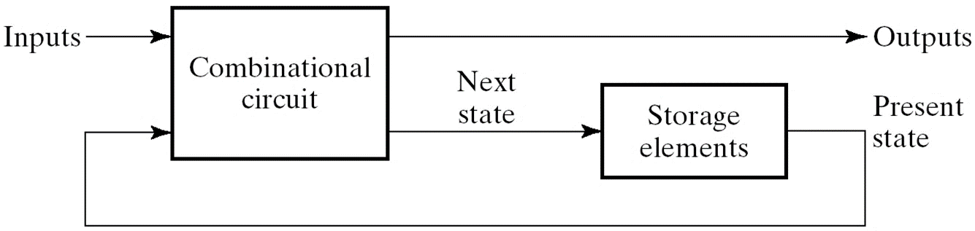
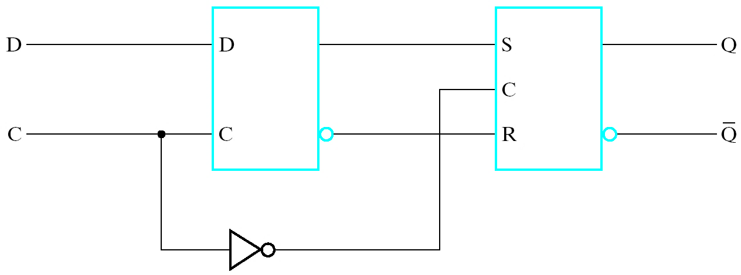
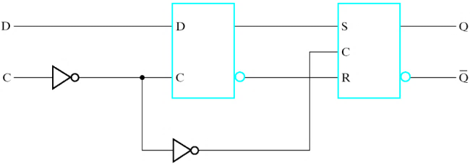
4.3 存储元件 -触发器（1/2）
锁存器的“透明”性带来不便
D
D
Q
D
D
0
D
触发器的输出仅在控制信号上升或下降后的瞬间发生变化，不透明
1
1
Q’
0
D’
D’
D’
主从式下降沿触发的D触发器
D触发器
主从式边沿触发D触发器
主从式上升沿触发的D触发器

Slide 8
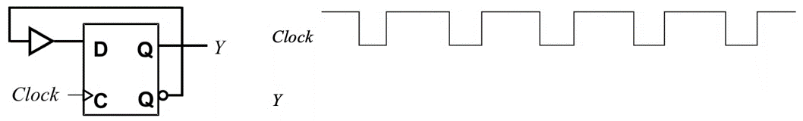
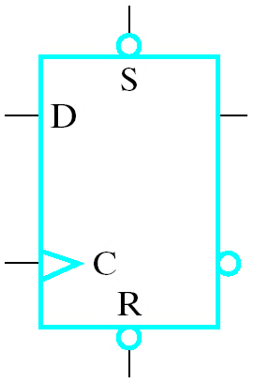
4.3 存储元件 -触发器（2/2）
画出下图中触发器输出Y的波形，设Y的初值为0
触发器适合用来定时捕获外部信号
锁存器或触发器的直接输入
S_L
Q
Q_L
R_L

Slide 9
时序电路分析
内容
时序电路分析
目标
能通过求得状态表和状态图，对时序电路进行功能分析。

Slide 10

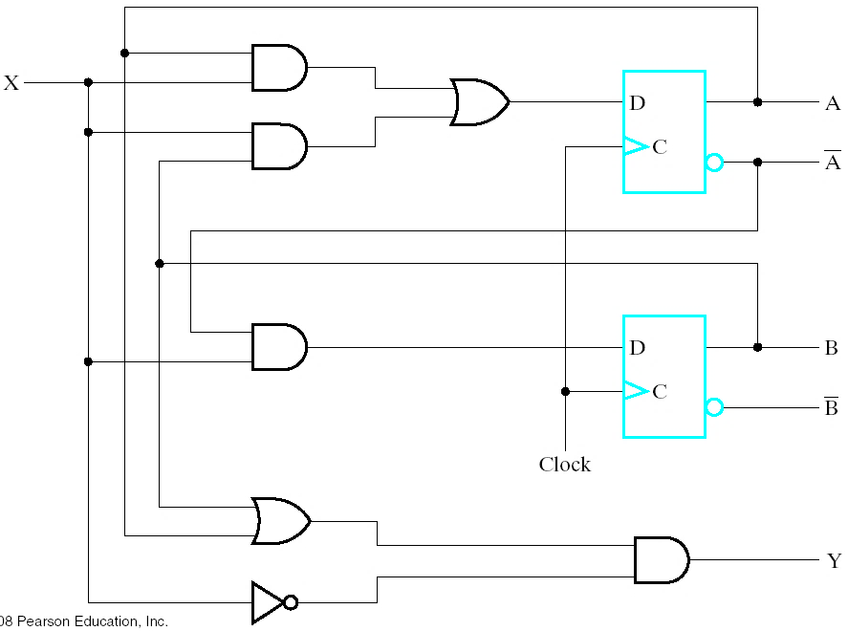


4.4 时序电路分析 -为什么？（1/1）
什么是分析？为什么要分析？
获得电路另外一种恰当的表示。逆向工程、芯片维权。
对于右边的电路
Input: X(t)
Output: Y(t)
State: (A(t), B(t))
求输出函数和触发器激励函数
$$√$$
$$√$$
输出函数
触发器输入方程（激励方程，下一状态函数）

Slide 11
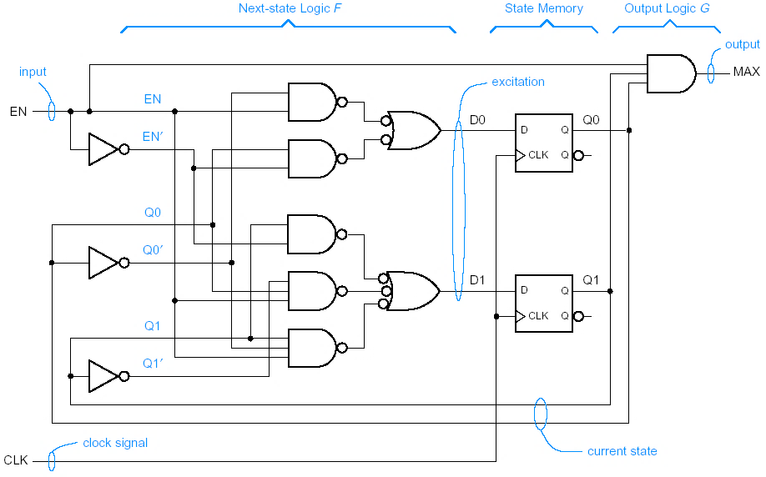
4.4 时序电路分析 -例子1（1/2）
例22.1 分析下面的时序电路。

Slide 12
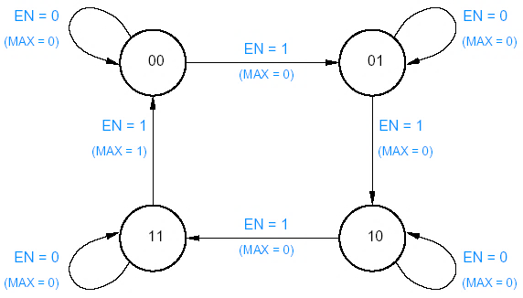
4.4 时序电路分析 -例子1（2/2）
P. S. Q1 Q0
N. S./Output
EN = 0
EN = 1
0 0
0 1
1 0
1 1
00/0
01/0
10/0
11/0
01/0
10/0
11/0
00/1
这是个什么东东？

Slide 13
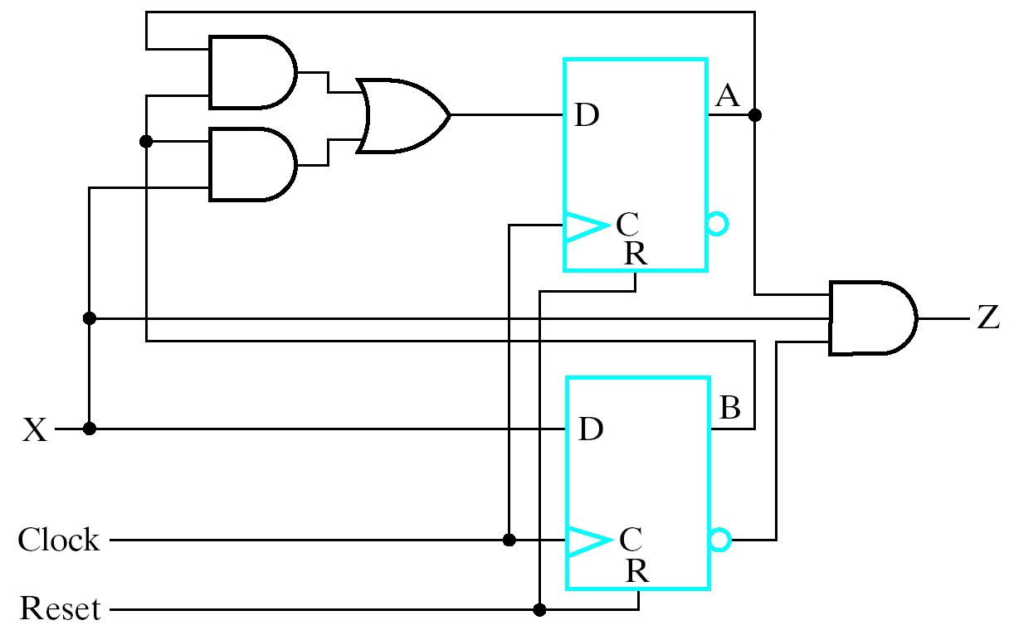
4.4 时序电路分析 -例子2（1/2）
例22.2 对下面的同步时序逻辑电路进行分析，要求：
写出输出与触发器激励方程
画出状态表和状态图
对功能进行描述

Slide 14
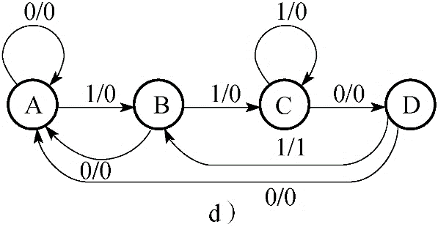
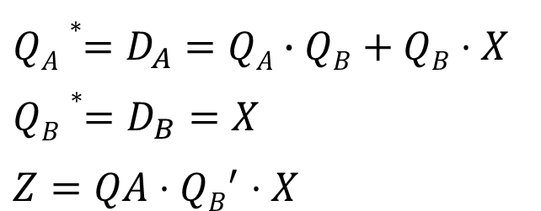
4.4 时序电路分析 -例子2（2/2）
$$QA∗=D_{A}=QA∙QB+QB⋅X \\ QB∗=D_{B}=X \\ Z=QA⋅{QB}^{′}⋅X$$
Q’_{A} Q’_{B}/Z
Q_{A} Q_{B}
X = 0
X = 1
0 0
0 1
1 1
1 0
00/0
00/0
10/0
00/0
01/0
11/0
11/0
01/1
00
01
11
10
1101序列识别器。
这是个什么东东？

Slide 15
小结
记忆元件
锁存器，透明，常用来即时捕获外部随机输入
触发器，不透明，常用来周期性地存储外部输入
时序电路分析
逆向工程
输出与状态方程
状态表与状态图
功能描述
分析实例
测验

